Slide 1


الوحدة الـثـالـثـة - المعادلات ذات المتغيرين
الدرس الخامس :
تمثيل خط مستقيم بيانياً باستخدام
التقاطعات

Slide 2

سوف نتعلم اليوم :
تمثيل المعادلة الخطية بالصيغة القياسية
تمثيل المعادلة الخطية بصيغة الميل و المقطع

Slide 3

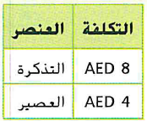
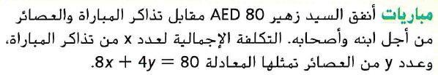
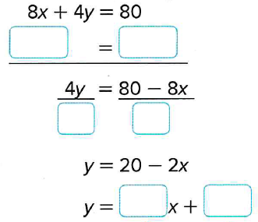

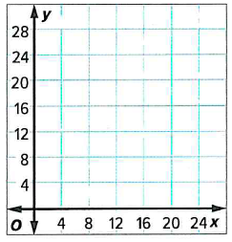



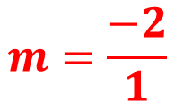





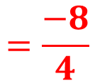




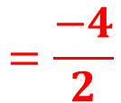


صفحة $209$
$$x$$
$$y$$
$$−8x$$
$$−8x$$
$$m=\frac{−2}{1}$$
$$=\frac{−4}{2}$$
$$=\frac{−8}{4}$$
$$4$$
$$4$$
عند شراء $0$ تذكرة عصير يمكن للسيد زهير شراء $20$ علبة عصير
$$−8$$
$$−2$$
$$20$$
$$4$$

Slide 4

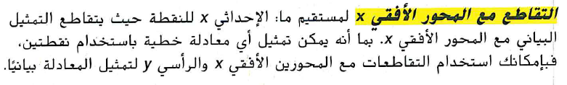
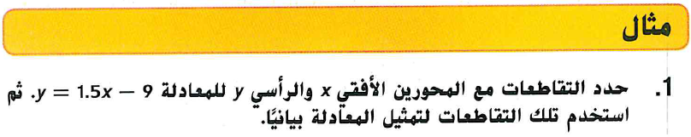

صفحة $210$

Slide 5
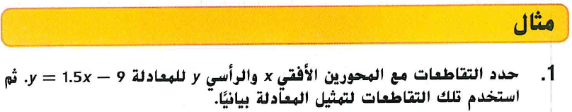
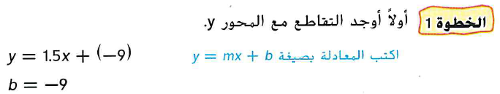
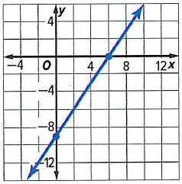
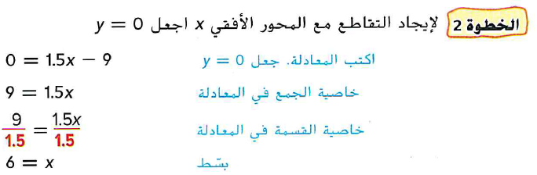

صفحة 210

Slide 6


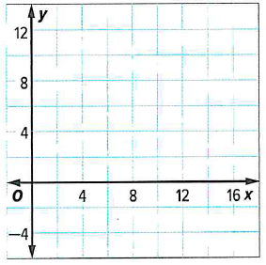


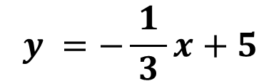


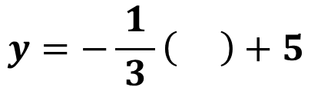


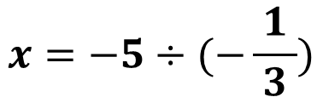


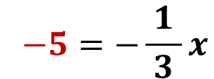



صفحة 210
نبدل $x=0$ في المعادلة
$$y=−\frac{ 1 }{3}\left( \right)+5$$
نقطة التقاطع الأولى
$$0$$
$$y=5$$
$$( 0 , 5 )$$
نبدل $y=0$ في المعادلة
$$y =−\frac{ 1 }{3}x+5$$
$$0$$
حل المعادلة :
$$−5=−\frac{ 1 }{3}x$$
$$x=−5÷(−\frac{ 1 }{3})$$
نقطة التقاطع الثانية
$$x=15$$
$$( 15 , 0 )$$
$$( 0 , 5 )$$
$$( 15 , 0 )$$

Slide 7

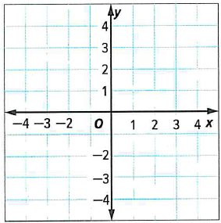
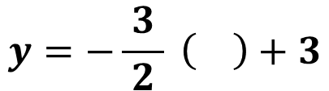


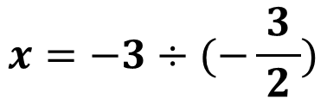
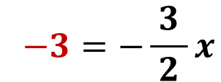




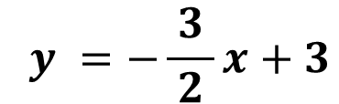

صفحة $210$
نبدل $x=0$ في المعادلة
$$y=−\frac{ 3 }{2} \left( \right)+3$$
نقطة التقاطع الأولى
$$0$$
$$y=3$$
$$( 0 , 3 )$$
نبدل $y=0$ في المعادلة
$$y =−\frac{ 3 }{2}x+3$$
$$0$$
حل المعادلة :
$$−3=−\frac{ 3 }{2}x$$
$$x=−3÷(−\frac{ 3 }{2})$$
نقطة التقاطع الثانية
$$x=2$$
$$( 2 , 0 )$$
$$( 0 , 3 )$$
$$( 2 , 0 )$$

Slide 8




صفحة $210$

Slide 9
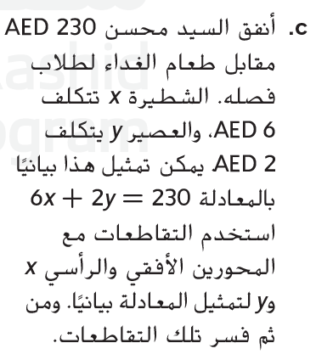














صفحة $210$
التقاطع مع المحور $x$ نبدل $y=0$ في المعادلة
التقاطع مع المحور $y$ نبدل $x=0$ في المعادلة
$$6x+2( )=230$$
$$6 \left( \right)+2y=230$$
$$0$$
$$0$$
$$6x=230$$
$$2y=230$$
$$x=230÷6$$
$$y=230÷2$$
$$x=38.\overline{3}$$
$$y=115$$
نقطة التقاطع الثانية
نقطة التقاطع الأولى
$$(38.\overline{3} , 0 )$$
$$( 0 , 115 )$$

Slide 10
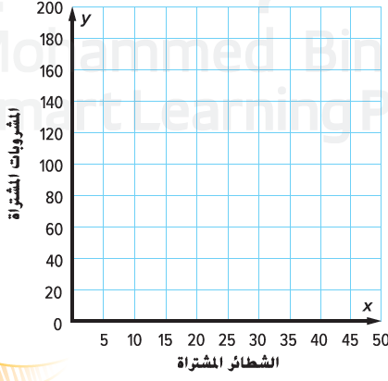





صفحة $211$
$$(38.\overline{3} , 0 )$$
$$( 0 , 115 )$$
تمثيل نقاط التقاطع بيانياً
تفسير التقاطعات :
$$( 0 , 115 )$$
يمكن شراء $115$ علبة عصير و $0$ شطيرة بمبلغ $230 AED$
$$(38.\overline{3} , 0 )$$
يمكن شراء $0$ علبة عصير و $38$ شطيرة بمبلغ $230 AED$

Slide 11


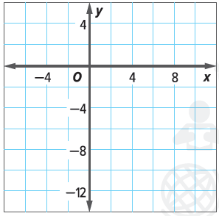

صفحة $212$

Slide 12

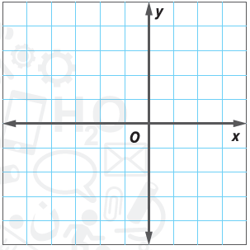
صفحة $212$

Slide 13
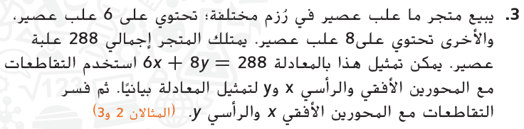
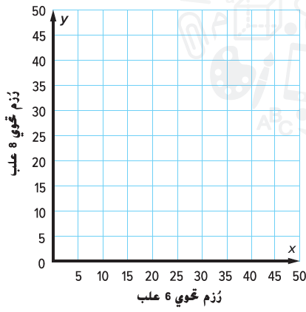
صفحة 212

Slide 14


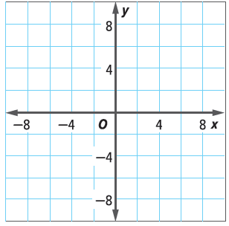

صفحة $213$

Slide 15

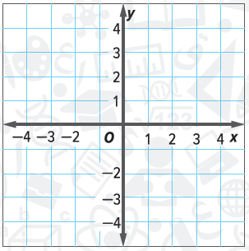
صفحة $213$

Slide 16

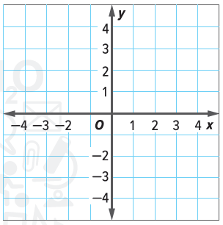
صفحة $213$

Slide 17
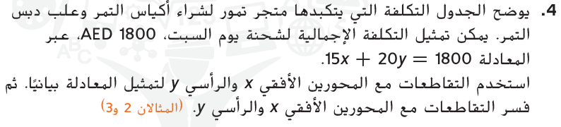
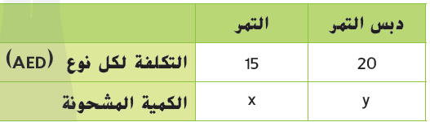
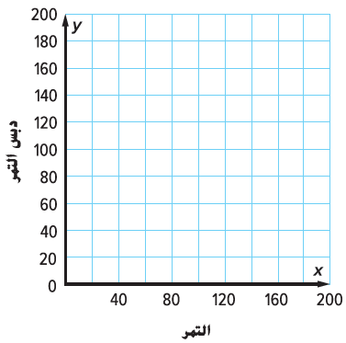
صفحة 213

Slide 18
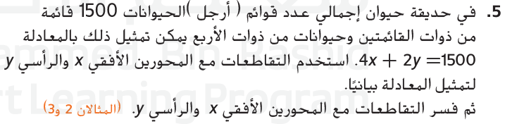
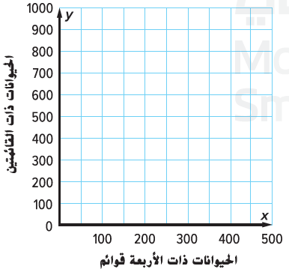
صفحة 213

